Slide 1
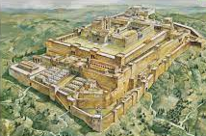
Ізраїльсько -Юдейське царство.
Підготувала
Вчитель історії
«Вищої» категорії, старший вчитель
Марганецького ліцею №11
Гуськова Ольга Миколаївна

Slide 2
МЕТА: дати уявлення про Біблію як історичне джерело вивчення історії Стародавнього Сходу; спираючись на текст Біблії, розглянути історію переселення євреїв, виникнення Ізраїлю, періоди правління Давида та Соломона; розпад Ізраїсько-Юдейського царства; розкрити значення Біблії у культурі людства; розвивати вміння працювати з текстом підручника та історичними джерелами, логічно висловлювати свої думки, підтверджуючи їх фактами; продовжувати формувати в учнів навички роботи щодо складання схем, формувати вміння визначати роль історичної особистості та документів на долю держави; виховувати в учнів поважне ставлення до пам'яток культури інших народів.
ТИП УРОКУ: комбінований.
СТРУКТУРА УРОКУ:
I. Організаційний момент.
ІІ. Актуалізація навчальної діяльності.
ІІІ. Мотивація навчальної діяльності.
IV. Вивчення нового матеріалу.
1) Біблія як історичне джерело.
2) Переселення євреїв до Палестини. Виникнення Ізраїлю.
3) Царство Давида та Соломона та його розпад.
V. Закріплення нових знань.
VI. Підсумки уроку.
VII. Д/З.

Slide 3
1. Фінікійці жили на березі моря.
2.Одним з найбільших міст Фінікії було місто Бібл.
3. Основним заняттям фінікійців було землеробство.
4. Освоєння нових земель інших країнах називається колонія.
5. Однією із найбільших колоній фінікійців був місто Вавилон .
1) так; 2) так; 3) ні; 4) так; 5) ні

Slide 4
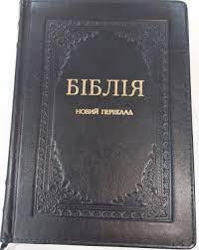
ПИТАННЯ:
→ Що таке історичне джерело?
→ Назвіть основні види історичних джерел.
→ З якими писемними джерелами ви вже знайомі?
Однією з найбільших джерел давнини, з історії Стародавнього Сходу – Біблія.
Старий Заповіт
39 книг
Новий Заповіт
Закон
Тора
Св. Письмо
Пророки

Slide 5
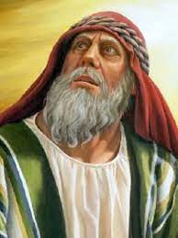
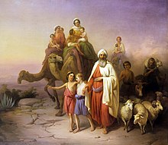
За
характером
книги законопослушні
історичні
вчительські
пророчі
12 дітей
(12 племен єврейського народу)
Авраам – перший єврей
Яків (Ізраїль) – онук Авраама
ПИТАННЯ:
- Судячи малюнку визначте, якими видами господарства він займався?

Slide 6
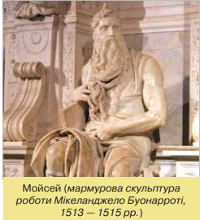
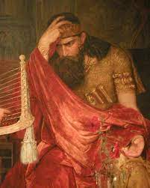
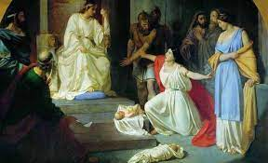
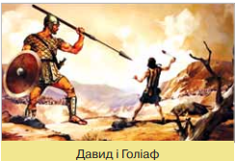
Вивів євреїв з єгипетського полону.
Впровадив закони єврейського народу (10 заповідей)
Привів євреїв на землю Ханаан, де і було засновано Ізраїльське держава царем Саулом.( 1030 р. до н.е)
Соломон

Slide 7
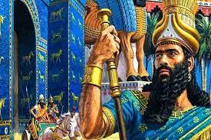
Близько 928 р. до н.е Соломон помирає.
Ізраїльська держава
А у 586 р. до н.е вавилонський цар Навуходоносор ІІ захопив Єрусалим і зруйнував єврейську державу.

Slide 8

Як звали першого єврея?
Чому євреїв почали називати ізраїльтянами?
Яку землю Бог дав Якову?
Який із ізраїльських правителів був наймідріший і чому?
Що відбувається з Ізраїльською державою після смерті Соломона?
Прочитати параграфи 17, 18

